Slide 1
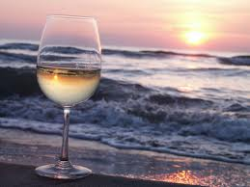
Turismo
enogastronomico
A cura di
Covacci Giulia
Platinetti Monica
Santarelli Margherita
Scalisi Alberta
TRUCCO DEI SENSI:
TRADIZIONE O INNOVAZIONE?

Slide 2
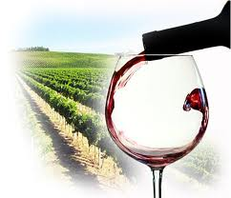
TRADIZIONI CAMPAGNOLE:
UOMO & VINO
Il vino, fin dall’antichità, è stato un valido compagno di vita per l’uomo.
Mentre nei tempi antichi avevamo a disposizione una limitata differenziazione di vino, oggi ci troviamo immersi in una società che è in grado di mettere in luce le sue innumerevoli sfaccettature.
Ma di tutta questa varietà di vini, quanta è frutto della natura e quanta di tecniche artificiali?
Mentre nel passato la conoscenza di sostanze chimiche era pressoché minima, e quindi non influiva nella produzione del vino, oggi si registrano forti utilizzi di queste sostanze chimiche, che vanno poi a modificare il vero sapore e la pura naturalezza del vino.

Slide 3
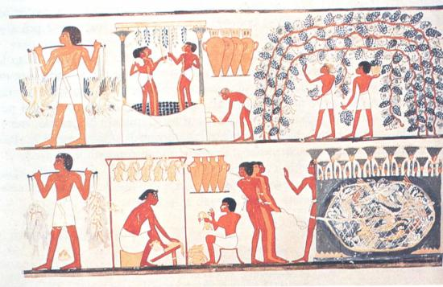
ANTICHE ORIGINI DEL VINO
Nel Valdarno Superiore, intorno a Montevarchi, sono stati ritrovati in depositi di lignite, reperti fossili di tralci di vite (Vitis vinifera) risalenti a 2 milioni di anni fa. Diversi ritrovamenti archeologici dimostrano che la Vitis vinifera cresceva spontanea già 300.000 anni fa. Studi recenti tendono ad associare i primi degustatori di tale bevanda già al neolitico; si pensa che la scoperta fu casuale e dovuta a fermentazione naturale avvenuta in contenitori dove gli uomini riponevano l'uva.
COME NASCE IL VINO?
Il vino proviene dalla fermentazione dello zucchero dell’uva, fermentazione attuata da microorganismi chiamati lieviti, esseri microscopici che lo scompongono trasformandolo in alcool.
Questi lieviti si trovano ovunque in natura (fiori, foglie, corteccia degli alberi, terreno ecc.) e arrivano sugli acini dell’uva trasportati dagli insetti e dal vento.
L’azione di questi microorganismi inizia quando, dopo la vendemmia, si procede ad ammostare l’uva, una delle fasi più importanti tra quelle che si succedono per la preparazione di una buona bottiglia di vino.

Slide 4
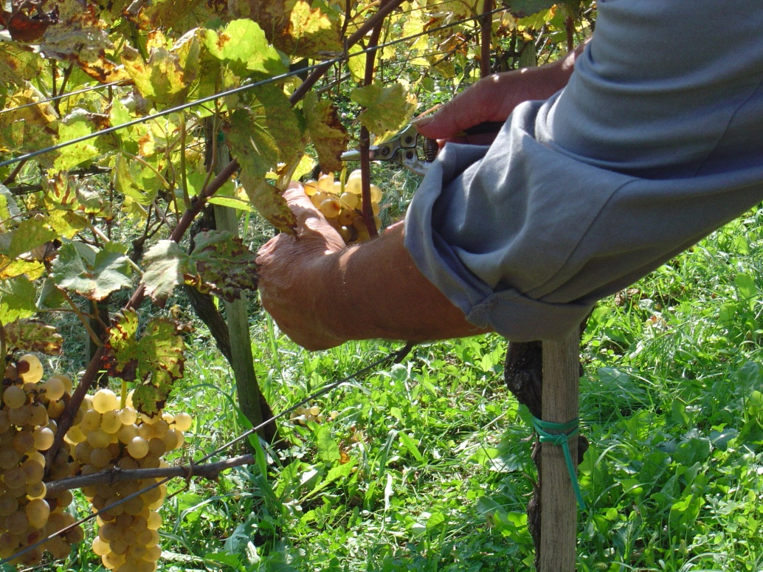
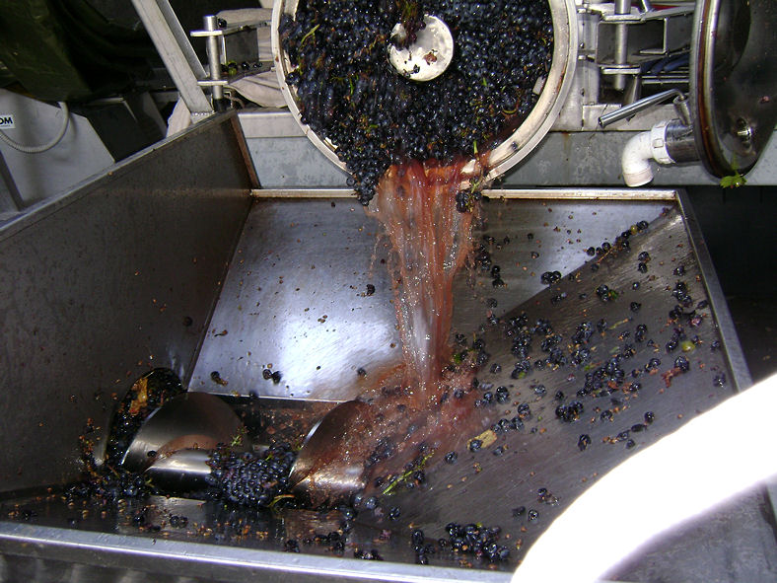
FASI DELLA PREPARAZIONE DEL VINO TRADIZIONALE
1) VENDEMMIA
Per fare il vino è necessario procurarsi l’uva.
Se si dispone di un piccolo vigneto la raccolta del frutto va affrontata al momento giusto.
Pratica sconsigliata: lavare l’uva prima della pigiatura. Lavandola, infatti, si dilaverebbero proprio quei lieviti che sono i responsabili della fermentazione alcoolica.
2) PIGIATURA
La pigiatura è la prima vera e propria fase di trasformazione dell’uva in vino. Essa consiste nel comprimere i grappoli con una al fine di far fuoriuscire il succo dagli acini.
Per un uso familiare, la pigiatura può essere realizzata con i piedi, così come avveniva un tempo in molte realtà contadine, dove si usavano casse di legno con falsi fondi bucherellati.

Slide 5
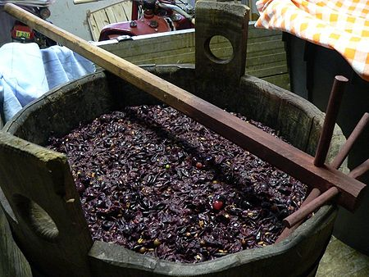
3) FERMENTAZIONE
Il mosto ottenuto viene messo direttamente nel contenitore di fermentazione per la cosiddetta “macerazione”.
La fermentazione alcoolica è il processo mediante il quale i lieviti trasformano gli zuccheri del mosto in alcool.
Regole da rispettare:
non bisogna mai coprire il contenitore in cui avviene la fermentazione;
tenere chiuse porte e finestre nel locale in cui è in atto l’operazione;
mantenere una temperatura costante nel locale e comunque compresa idealmente tra i 21 e i 25 °C;
controllare che la produzione di anidride carbonica non sia eccessiva;
controllare la massa fermentante e intervenire in caso di tendenza a straripamento (ecc..)
Non sempre il mosto presenta zuccheri sufficienti per raggiungere il minimo di 11,5 o 12 gradi alcoolici che consentono un vino sano e conservabile. In tal caso bisogna aggiungere saccarosio.

Slide 6
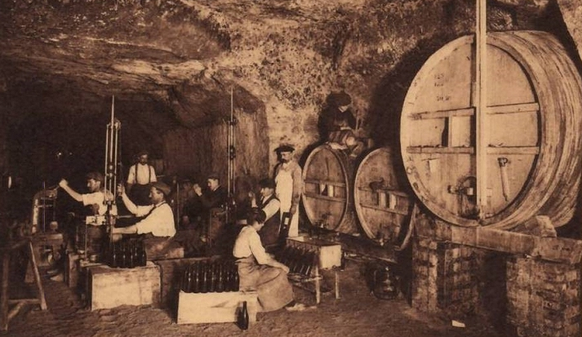
4) SVINITURA, TRAVASO, IMBOTTIGLIAMENTO
Quando la fermentazione è cessata si può passare alla svinatura, che è la separazione dell’insieme della parti ancora solide dell’uva dal vino.
Il vino ottenuto va poi versato in un contenitore, come ad esempio in una botte (o altro recipiente in cui l’avrete sigillato) dove continuerà il suo lavorio rilasciando continuamente depositi sedimentosi.
Ora non resterà che aspettare il momento buono per imbottigliare. Dopo qualche mese di attesa, il vino in bottiglia è pronto per essere gustato.

Slide 7
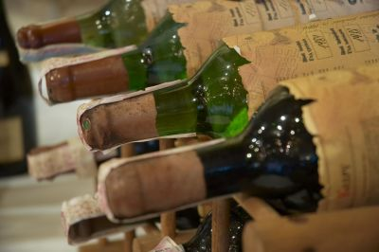
Febbraio 2010
Si discute a Bruxelles sulla nuova proposta di regolamento della Commissione Europea che riguarda il vino biologico e l'uso che viene fatto di sostanze chimiche nel processo di produzione.
La proposta tende alla riduzione di queste componenti.
Germania e Austria, però, pare si stiano opponendo alle ipotesi di limiti nell'uso dell’anidride solforosa, perché tali Paesi Membri sarebbero fortemente penalizzati dalla riduzione di queste sostanze chimiche proprio per le condizioni climatiche ed ambientali dei loro territori, non riuscendo - in assenza di questi - ad ottenere le medesime performance produttive dei vini biologici se confrontati con i paesi mediterranei.

Slide 8
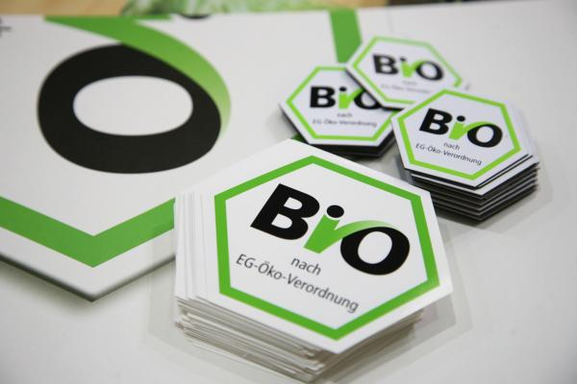
Quale è la definizione produttiva per descrivere il vino biologico in quanto tale?
Secondo Coldiretti un vino biologico deve essere considerato tale quando
è prodotto nelle aree che hanno una vocazione e i requisiti per garantirne gli standard di qualità e tipicità.
OBIETTIVO: offrire al consumatore un vino che si differenzi nettamente da quello convenzionale.
L’osservanza da parte del produttore delle buone pratiche agronomiche, consentirebbe di ottenere uve di elevata qualità e - nel processo di vinificazione - permetterebbe la riduzione dell'uso di additivi o processi di lavorazione che si tradurrebbero in una forzatura del metodo di produzione biologico.
In Italia attualmente sono coltivati circa 30.000 ettari di vigneto biologico da circa 10mila aziende viticole situate per lo più nel centro sud Italia (in particolare in Sicilia, Puglia e Campania).

Slide 9
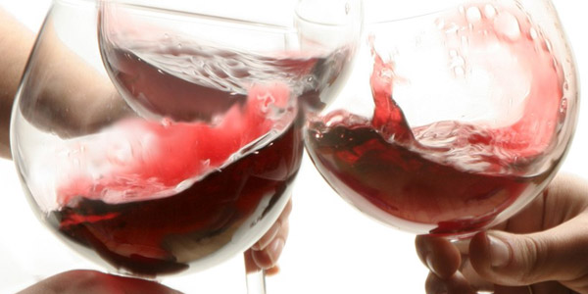

Il Movimento Turismo del Vino, nato nel 1993, è un'associazione no profit che annovera circa 1000 fra le più prestigiose cantine d'Italia, selezionate sulla base di specifici requisiti. Primo fra tutti, quello della qualità dell'accoglienza enoturistica.
OBIETTIVO: accrescere il settore enoturistico nazionale, che rappresenta una risorsa economica fondamentale per lo sviluppo dei territori ed un efficace strumento per la tutela dell’ambiente.
Flussi turistici Enologici

Slide 10
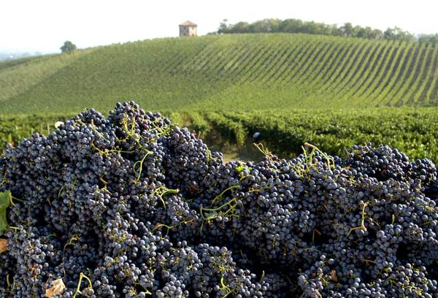
“Natura Mente Vino 2013”
Vigne e cantine italiane sempre più “eco-friendly”
Il Comune di Rovereto, con l’organizzazione di Vinibuoni d’Italia, ospita numerosi produttori in rappresentanza delle eccellenze nazionali e propone percorsi di degustazione alternativi, confronti all’ultima goccia strizzando l’occhio ai vini biologici, biodinamici ed eco-friendly e alla produzione tradizionale.
Natura Mente Vino 2013 è, inoltre, un’occasione di incontro e di collaborazione anche con il Presidio trentino di Slow Food.
La filosofia del buono, pulito e giusto definisce in modo elementare le caratteristiche che deve avere il cibo, ma anche il vino.
Flussi turistici Enologici

Slide 11
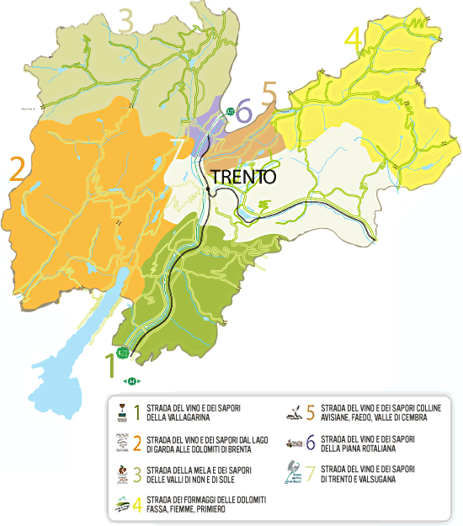
LE STRADE DEL VINO E DEI SAPORI
Un modo nuovo e diverso per conoscere il Trentino a seconda delle sue specificità enogastronomiche ed un traguardo che lo proietta con diritto sul panorama internazionale.
Sette percorsi geografici
che, seguendo l’enogastronomia, disegnano delle particolari aree, ne potenziano e insieme tutelano le specificità, mettendo in rete risorse umane, culturali e tecnologiche ed aiutando i piccoli e medi produttori a difendere un lavoro portato avanti da tempo con forza ed amore.
Trentino: una verde farfalla nel cuore dell’Europa che cela fra le pieghe del territorio i tanti sapori della sua autenticità.
Flussi turistici Enologici

Slide 12


“Il vino è vivo, come ognuno di noi. Nasce, cresce e raggiunge la maturità.
In quel momento, ha un gusto fantastico”
[Sideways]
“Fa buon sangue, scalda i cuori e talvolta scocca la freccia di Cupido”
[Un’Ottima Annata]
Flussi turistici Enologici

Slide 13
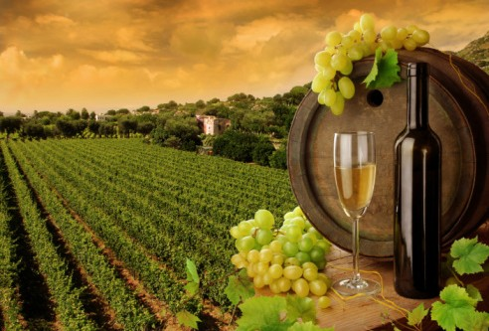
Turismo enogastronomico
I flussi turistici legati al vino sono strettamente correlati al turismo gastronomico. La crescita del comparto enologico è da considerarsi un fenomeno abbastanza recente. Al contrario la gastronomia ha da sempre rappresentato un punto di forza dell'offerta turistica.
La buona tavola è, infatti, ormai diventata una risorsa importantissima soprattutto proprio per il turismo enogastronomico.

Slide 14
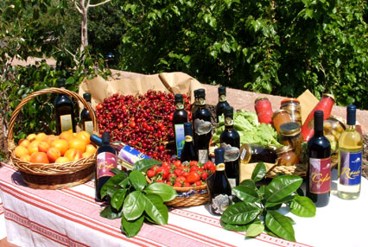
L'importanza della gastronomia
La gastronomia viene vista come un elemento importante per conoscere e immergersi nella cultura di una regione o di un paese. Sono tanti gli itinerari sorti per guidarci tra i sapori, i colori e gli odori unici di un determinato territorio. Percorsi che ci guidano all'interno del mondo agricolo e culinario, prezioso e da proteggere tanto quanto quello artistico. Il turismo enogastronomico è un nuovo modo di viaggiare che sta conquistando un numero sempre più crescente di appassionati alla ricerca di sapori e tradizioni autentiche.
Inoltre i flussi turistici che si sono sviluppati recentemente legati al vino hanno portato ad un grande rinnovamento delle aziende produttrici che ora sono disponibili ad accogliere i turisti nelle proprie cantine e a promuovere l'immagine del territorio insieme al proprio marchio. Accanto ad un ottimo vino è importante, però, per il turista che ci sia anche un'eccellente cucina.

Slide 15
TRADIZIONE = QUALITA'
Oggi il concetto di qualità viene a trovarsi strettamente collegato al concetto di tradizione e tipicità. Proprio per questo è sempre più in sviluppo il modello di turismo enogastronomico che si basa sulla richiesta da parte del turista di vivere una nuova esperienza, di conoscere le fasi di lavorazione del vino locale e dei prodotti tipici locali che ad esso vengono correlati.
Sappiamo, anche, che il turismo è MUTABILE perché cambia il consumatore e cambiano le esigenze dello stesso. La crescente globalizzazione ha portato ad avvicinare il mondo con il progresso, ma anche a standardizzare tutto. Perciò il nuovo turista di oggi va alla ricerca di qualcosa di diverso, del caratteristico e del tipico.

Slide 16

Slow Food
Per tutti questi motivi stanno nascendo molte associazioni volte a promuovere l'interesse legato al cibo come portatore di piacere, di cultura e di tradizioni. Una fra le più importanti è “Slow Food”.
Il motto di questa associazione è buono, pulito e giusto, tre caratteristiche che deve possedere il cibo purché sia considerato qualità. La filosofia di Slow Food si oppone al processo di standardizzazione dei gusti e delle culture e dello strapotere dell'industria agroalimentare. Tutti hanno diritto al piacere, quindi bisogna difendere le culture, le tradizioni e i saperi che rendono possibile questo piacere.
Buono relativamente al senso di piacere derivante dalle qualità organolettiche
di un alimento, ma anche alla complessa sfera di sentimenti, ricordi e implicazioni identitarie derivanti dal valore affettivo del cibo.
Pulito ovvero prodotto nel rispetto degli ecosistemi e dell'ambiente.
Giusto che vuol dire conforme ai concetti di giustizia sociale negli ambienti di produzione e di commercializzazione.

Slide 17
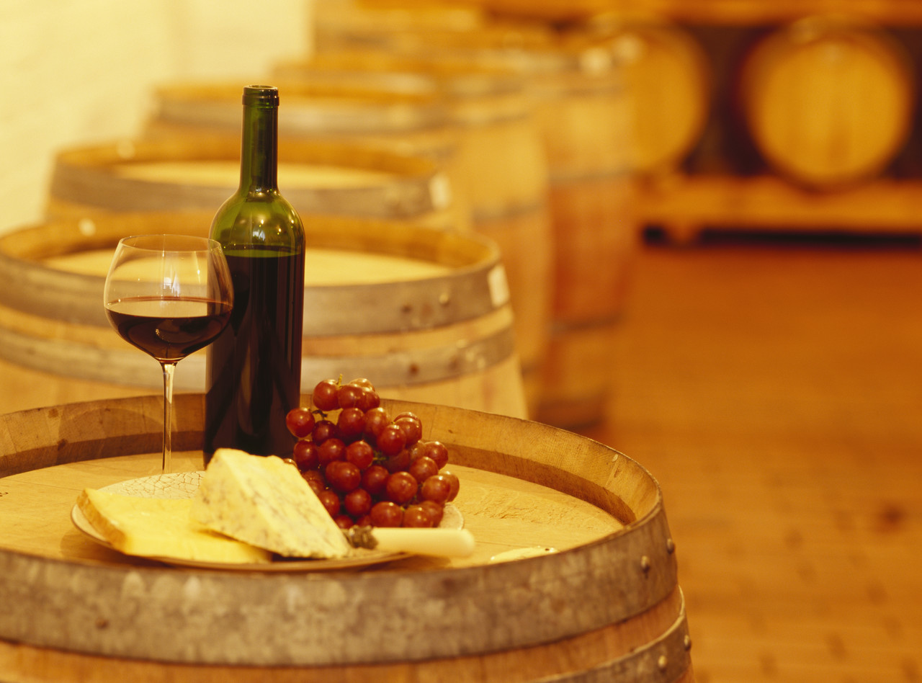
Il turismo enogastronomico e la gastronomia rappresentano nell'ottica mondiale un sinonimo di tradizione e qualità. Ma questo può bastare a soddisfare il cliente?
La qualità è un concetto che col passare degli anni ha subito una profonda evoluzione, questo grazie soprattutto alla presa di coscienza da parte dei consumatori stessi. Anche il turista è in continuo mutamento ed evoluzione, ma i cosiddetti prodotti tipici (prodotti con particolari caratteristiche di qualità), i sapori, le tradizioni e la conoscenza delle attività di produzione sono fattori che per il turista saranno sempre sinonimo di qualità.
Ma in questo contesto “tradizionale” come reagisce il consumatore a qualcosa di INNOVATIVO?

Slide 18
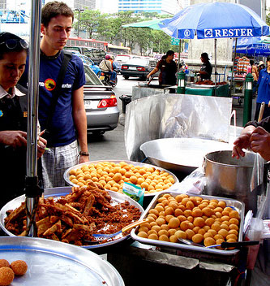
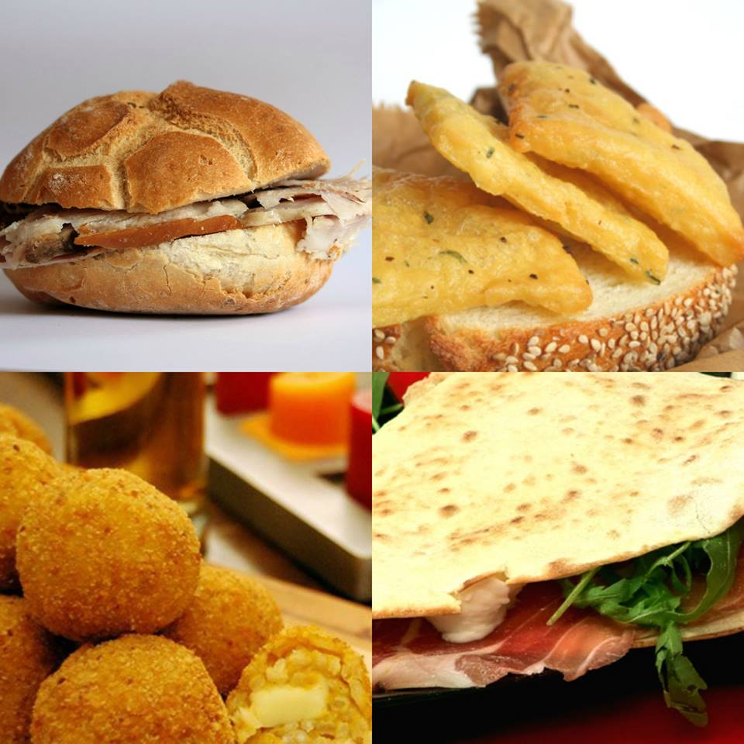
CIBO
DA
STRADA
La FAO definisce “cibo da strada” quegli alimenti, incluse le bevande, già pronti per il consumo, che sono preparati o venduti in strada o in altri luoghi pubblici, come mercatini o fiere, spesso su un banchetto provvisorio, da furgoncini, o da carretti ambulanti.

Slide 19
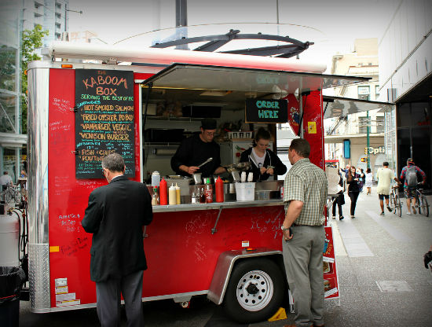
A differenza del fast-food che è orientato verso l’omologazione delle pietanze, la cucina di strada è preparata e offerta sul momento da esercizi commerciali all’aperto o al semi-chiuso, si richiama alla tradizione, al genuino, al locale.
Un cibo di qualità, spogliato di tutte le sovrastrutture del servizio, poco costoso, che recupera un'antica saggezza culinaria.
Nato come umile cibo di strada, destinato ai lavoratori e agli studenti, a chi non poteva permettersi molto di più, oggi lo "street food", anche in concomitanza con la crisi, conosce un successo inaspettato (da un sondaggio on line condotto dal sito Coldiretti emerge in particolare infatti che quest'estate il 73% degli italiani in vacanza ha preferito il cibo da strada al ristorante) per l'esigenza sia dei consumatori di mangiare in modo economico riscoprendo le tradizioni, i prodotti tipici e il territorio di una Regione, sia dei ristoratori di avere strutture più leggere, che non richiedano grandi investimenti.
Oggi è diventato una tendenza, è l'alternativa cool al ristorante, uno status che non si vede l’ora di esibire. E' passato dai classici hot dog a piatti che fanno invidia a ristoranti veri e propri, avvicinandosi sempre più verso un cibo raffinato per veri intenditori.

Slide 20
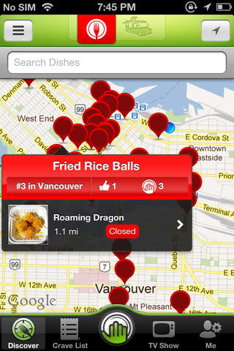
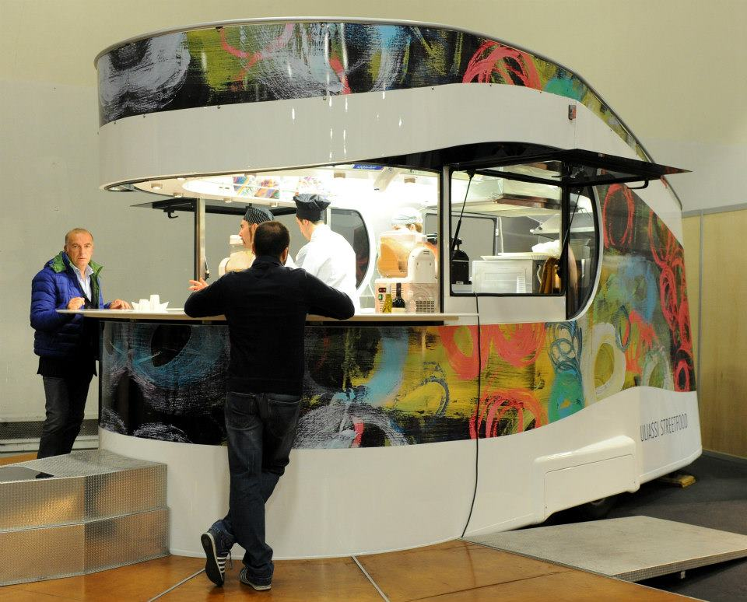
Sono migliaia infatti le informazioni che si scambiano freneticamente tra Blog, Facebook e Twitter, i programmi TV e le applicazioni che nascono per fornire maggiori informazioni sulle localizzazioni dei migliori chioschi.
E così sono numerosi anche gli eventi che lo celebrano come a Cesena, con il “Festival internazionale del cibo da strada”, ad Arezzo, con lo “Street food Village”, e a Trapani con “Stragusto”.
Anche le più illustri guide, dal Gambero Rosso alla Lonely Planet hanno dedicato al cibo di strada apposite edizioni.
Succede persino che la moda che nasce dalla strada conquisti cuochi acclamati come star. In giro per l'Italia si può così incontrare l'Uliassi Street Food, dello chef Mauro Uliassi, dimostrazione che lo chef non è solo il vip vestito di bianco che esce a prendere gli applausi del pubblico in sala, ma anche quello che animato da una sana passione, si reinventa e mette in moto l’Ape anziché il ristorante.

Slide 21
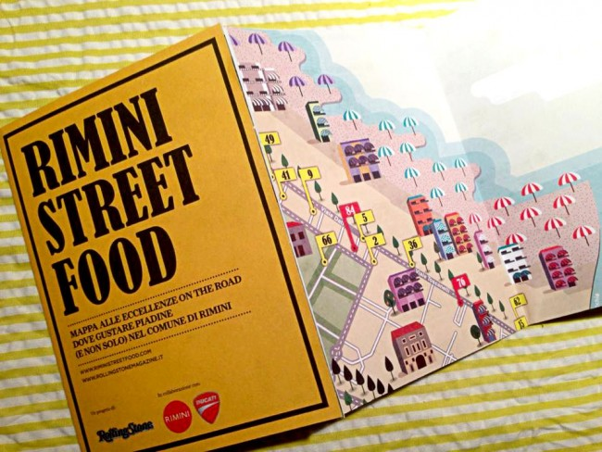
Una mappa che raccoglie una novantina di pregiati indirizzi di chioschi su tutta la riviera romagnola.

Slide 22
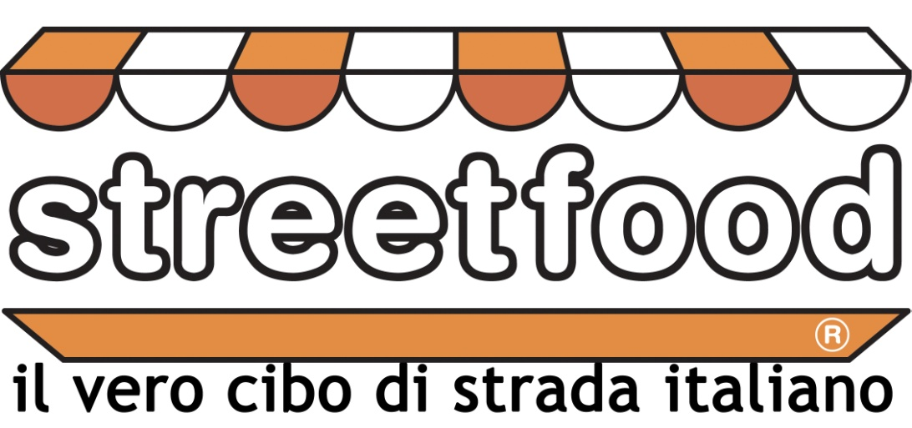
L’associazione Streetfood® agisce sul territorio nazionale promuovendo Cibi e Cucine di Strada, il territorio e le sue tradizioni, recuperando cibi scomparsi o in via di estinzione, cercando di attenersi alla storia, alla cultura e al patrimonio gastronomico e culinario locale e non.
“Assecondare l’aspetto prettamente commerciale e inflazionare il tema cibo di strada storpiandone l’essenza, le origini o le ricette a discapito della sua cultura e storia, non fanno il bene di questo importante patrimonio cultural-gastronomico che ha il compito di porsi come valida alternativa al global food e rappresentare, in un contesto di filiera costituita anche da consorzi di tutela di vini e prodotti tipici italiani, il variegato territorio nazionale per un sano sviluppo commerciale mirato del Made in Italy e una fattiva promozione del turismo Enogastronomico”.
[Massimiliano Ricciarini, Presidente Associazione “Streetfood”]

Slide 23
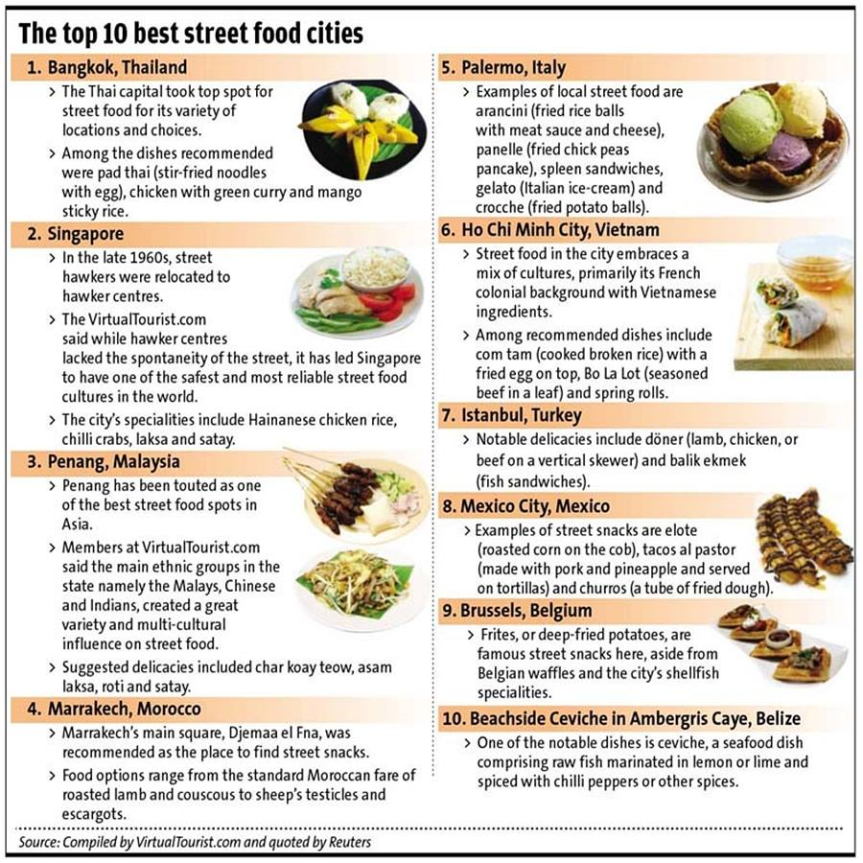

Tanto è di moda il cibo di strada che VirtualTourist ha pensato bene di stilare una curiosa classifica che mette in fila i dieci migliori baracchini del mondo nei quali si trova il miglior street-food.

Slide 24
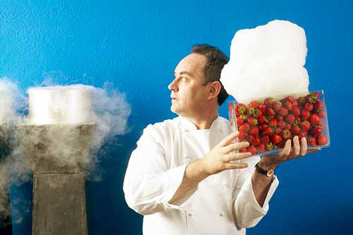
LA CUCINA MOLECOLARE

Slide 25
“La cucina molecolare è un insieme, in continua crescita, di nuove tecniche e di ricette. Le nuove tecniche derivano dall'applicazione alla cucina di conoscenze scientifiche, in linea di principio anche estranee al mondo del cibo”
[Il gelato estemporaneo; Davide Cassi]
La gastronomia o cucina molecolare è la disciplina che studia le trasformazioni chimico-fisiche che avvengono negli alimenti durante la loro preparazione.

Slide 26

Il nome gastronomia molecolare nacque in Francia grazie al fisico e gastronomo Hervé This detentore di un Premio Nobel per la Fisica nel 1991. La nascita ufficiale della disciplina è da stabilirsi nel 1992, anno nel quale ad Erice si tiene il primo convegno internazionale di scienza e gastronomia, intitolato "Molecular and Physical Gastronomy”. Studi simili sono stati intrapresi anche da ricercatori fisici e chimici alimentari negli USA ed in Inghilterra. Questa disciplina culinaria, al fine di sensibilizzare l’opinione pubblica ed i futuri flussi turistici, è stata promossa anche dal film francese “Chef” del 2012.

Slide 27
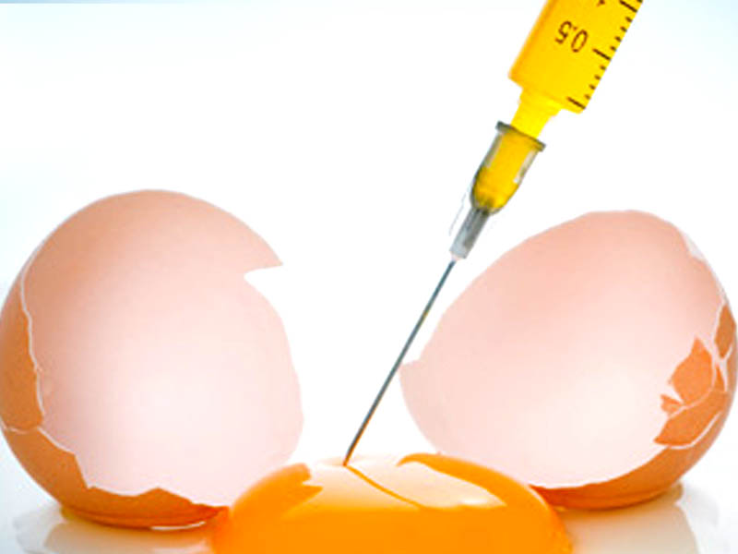
In Italia lo studioso di maggior spicco è Davide Cassi, del Dipartimento di Fisica dell'Università di Parma. Egli, assieme al cuoco Ettore Bocchia, ha redatto il Manifesto della Cucina Molecolare Italiana per ideare una nuova ricerca del gusto.
La gastronomia molecolare in ambito applicativo si sostanzia in trattazione dei cibi che riguardano la loro:
Modalità di preparazione;
Cottura;
Abbinamento;
Presentazione e cura dell’aspetto estetico del cibo.
Lo scopo della cucina molecolare è quello di modificare la natura molecolare degli ingredienti per creare nuovi sapori e insolite consistenze!

Slide 28
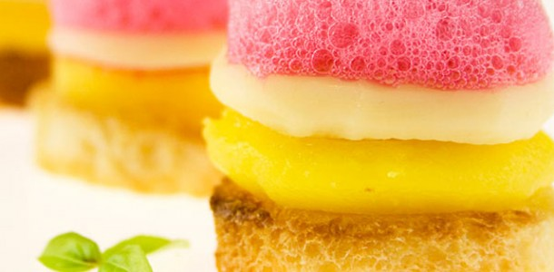
"Sono sicuro che i bianchi vapori freschi, che si sprigionano dalle pentole irrorate di azoto liquido, diventeranno presto parte della scenografia quotidiana delle nostre cucine" [Prof. Davide Cassi]
Le pratiche chimico fisiche utilizzate riguardano:
Congelamento attraverso l'azoto liquido;
L'uso alimentare del tabacco;
La "frittura" nello zucchero;
L'uso del “vuoto spinto” per la preparazione di mousse e meringhe.

Slide 29

IL MANIFESTO DELLA CUCINA MOLECOLARE ITALIANA - DAVIDE CASSI
1. Ogni novità deve ampliare, NON distruggere, la TRADIZIONE GASTRONOMICA ITALIANA;
2. Le nuove tecniche e i nuovi piatti devono valorizzare gli INGREDIENTI NATURALI e le MATERIE DI PRIMA QUALITA’;
3. Sarà una cucina attenta ai valori nutrizionali e al BENESSERE di chi mangia, NON SOLO agli aspetti estetici e organolettici;
4. Creerà le nuove testure studiando le proprietà FISICHE e CHIMICHE degli ingredienti e progettando, a partire da queste, nuove architetture MICROSCOPICHE.
Dalla lettura di questo Manifesto sembrerebbe che la cucina molecolare, applicata dagli esperti, vada di pari passo con la QUALITA’ del prodotto e con le ESIGENZE, in questo caso, del turista-consumatore.

Slide 30
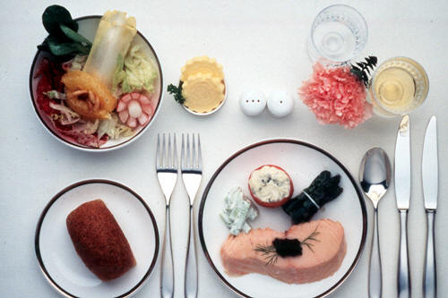
MA SARA’ DAVVERO COSI’? Quindi, non perdendo di vista il nostro oggetto di ricerca per i turisti consumatori, questo “Trucco dei Sensi fisico-chimico” sarà una FINZIONE DI QUALITA’ o una REALTA’ QUALITATIVA? Ed inoltre, quanto verrà soddisfatto il cliente in termini di COSTO-QUALITA’?
Per rispondere a queste domande sono state condotte 2 analisi:
L’IMPATTO SOCIALE E LE OPINIONI CHE QUESTA NUOVA DISCIPLINA HA CREATO:
Un pasto come questo, accostato ad un ottimo bicchiere di vino, potrebbe soddisfarvi?

Slide 31
Sicuramente la cucina molecolare ha creato diverse impressioni ed impatti sociali. Fondamentalmente però, è opportuno partire dall’assunto che la pratica della gastronomia molecolare si basa su una forte dicotomia:
I FAVOREVOLI ALLA DISCIPLINA
Carlo Cambi, esperto del settore enogastronomico, sostiene che lo Chef Ferran Adrià è considerato il migliore chef al mondo. Egli afferma che lo Chef avrebbe AIUTATO le INDUSTRIE AGROALIMENTARI internazionali.
Sostenitori che dichiarano L’INFONDATEZZA degli interventi negativi riguardanti la cucina molecolare.
Coloro che ritengono questa disciplina sinonimo di ABBATTIMENTO DI UN LIMITE ED OPPORTUNITA’ DI AMPLIARE ORIZZONTI GUSTATIVI mettendo da parte cibi che siamo abituati a mangiare(= TURISMO ESPERIENZIALE).
I CONTRARI ALLA DISCIPLINA:
Programmi televisivi che hanno denunciato, senza mezzi termini, il mondo della cucina molecolare:
Ducasse: “Credo che il miglior modo per ricavare il gusto dal piatto sia quello di approfondire solo ed esclusivamente l'ingrediente che produce il contadino”.
Uso di dosi massicce di ADDITIVI CHIMICI dal 20 al 40% e RISPARMIO SU MATERIE PRIME DI QUALITA’.
Testura di prodotti chimici contenenti METICELLULOSA, un componente PERICOLOSO PER LA SALUTE. Tale prodotto è stato vietato in Australia.
Il GIRO D’AFFARI legato a questa disciplina che ammonta a cifre inimmaginabili e USO DI FONDI PUBLICI PER SCOPI PRIVATI.

Slide 32
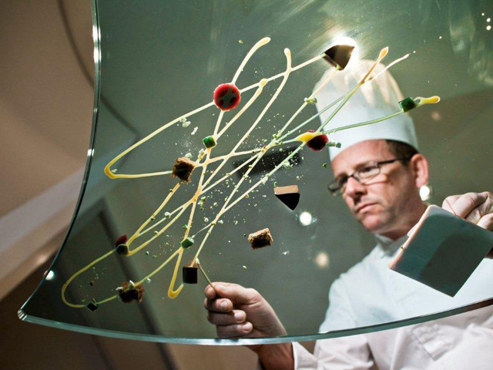
RISULTATO IMPATTO SOCIALE
29 gennaio 2010
ll Ministero della Salute ha emanato un’ordinanza volta alla tutela della salute dei consumatori a causa dell’uso di additivi alimentari nella ristorazione molecolare.
Tutto questo porta ad una riflessione che crea relativa soddisfazione del cliente-turista.
ITALIA: In Italia siamo a livelli molto bassi di accettazione. La scienza alimentare è una sottocategoria della enogastronomia e della gastronomia in generale. Viene ancora vista come “nemica” della tradizione e non come un qualche cosa che può arricchire.
ESTERO: Fenomeno abbastanza sviluppato. Ad Harvard tengono delle lezioni aperte al pubblico sulla “scienza della cucina” abbinata al vino. In Francia sono aumentati il numero di ristoranti (Cucina molecolare, anche se costosa, più apprezzata!)

Slide 33

B)I FLUSSI DI TURISMO ENOGASTRONOMICO(+) E CONTROTENDENZA INTERNA DELLA CUCINA MOLECOLARE (-) :
In crescita in Italia (+)
Crescita ad un ritmo del +12% l’anno, tra il 2011 e il 2012 [Rapporto annuale n. 11 realizzato dal Censis Servizi Spa e presentato a Milano, alla Bit 2013];
Volume di affari: 3-5 miliardi di euro ;
Secondo i dati sono 6,5 milioni coloro che viaggiano attratti dalle tipicità eno-gastronomiche, in aumento rispetto ai 4 milioni del 2008;
MA
Segno negativo invece per i ristoratori (-), COMPRESI QUELLI DELLA CUCINA MOLECOLARE che tendono sempre più ad accostare questo genere di pietanze a deliziosi bicchieri di vino. Diminuzione tra il 4 e il 5,5% dei loro ospiti!

Slide 34
ANALISI SWOT
PUNTI DI FORZA (Strenghts) Specializzazione dei prodotti legati al turismo enogastronomico; Rispetto di consolidate tradizioni; Ricerca di innovazione su campi e nei laboratori produttivi; Articolazione gastronomica dei sapori e dei saperi grazie alle differenziazioni locali Nascita di percorsi enogastronomici legati al settore turistico | PUNTI DI DEBOLEZZA (Weakness) Frammentazione polverizzata di denominazioni, prodotti, destinazioni e proposte che generano molta confusione e poca visibilità; Visibilità scarsa e casuale di destinazioni minori riservate solo alla frequentazione di visitatori di prossimità;
OPPORTUNITA’ (Opportunities) Innumerevoli sfumature di prodotti di tendenza e creazione di prodotti di nicchia; Promozione gustativa e affinamento delle esigenze di qualità e di specificità dei prodotti Specializzazione delle destinazioni turistiche territoriali Opportunità di scoperta sensoriale, di acquisizione educativa e di incontro relazionale | MINACCIE (Threaths) Standardizzazione dei gusti di tendenza con promozione di qualità di prodotto al livello intermedio imposto dalla globalizzazione dei mercati che impedisce lo sviluppo di vocazione identitaria del territorio;

Slide 35
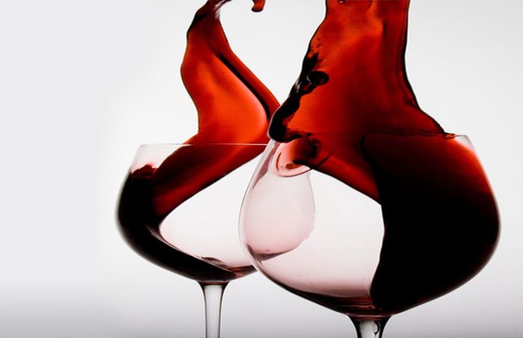
BIBLIOGRAFIA
www.wikipedia.org
www.bisedizioni.it
www.ansa.it
www.stradedelvinodeltrentino.it
www.100vino.it
www.naturalmentevino.it
www.movimentoturismovino.it
www.benesserevillage.it
www.moebiusonline.eu
www.terredelvino.net
www.slowfood.it
www.streetfoodmobile.com
www.uliassi.it
www.degusta.it
www.d.repubblica.it
www.riminiturismo.it
www.dissapore.com

